Slide 1

Microcontroladores
E209 – Sistemas Microcontrolados e Microprocessados
Interrupções Externas
Monitor: João Henrique Silva Delfino

Slide 2
Interrupções
E209 – Sistemas Microcontrolados e Microprocessados
Baixa Prioridade (PCINTX)
Monitor: João Henrique Silva Delfino

Slide 3

E209 – Sistemas Microcontrolados e Microprocessados
Para que servem as Interrupções?

Slide 4

E209 – Sistemas Microcontrolados e Microprocessados
Para que servem as Interrupções?
Permite ao microcontrolador interromper a execução do programa principal para atender alguma solicitação (externa ou interna);
Neste caso, o processador suspende o programa em execução e desvia para a ROTINA DE SERVIÇO DE INTERRUPÇÃO (Interrupt Service Routine, ISR).

Slide 5
E209 – Sistemas Microcontrolados e Microprocessados
Interrupções Externas de Baixa Prioridade
PCINT0, PCINT1 e PCINT2

Slide 6
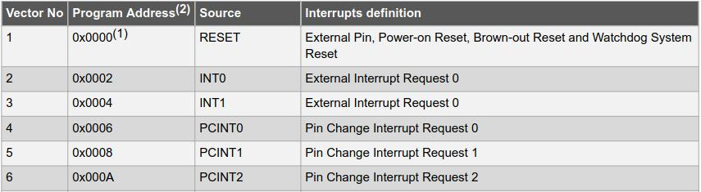
E209 – Sistemas Microcontrolados e Microprocessados
Ordem de Prioridade

Slide 7
E209 – Sistemas Microcontrolados e Microprocessados
Como Funciona?
A interrupção ocorre quando houver uma mudança de estado no pino escolhido;
Todos os pinos de GPIO possuem a função de interrupção;
Caso dois pinos de um mesmo portal fazem uso do serviço de interrupção, estes irão compartilhar da mesma rotina de interrupção;

Slide 8
E209 – Sistemas Microcontrolados e Microprocessados
Registradores

Slide 9
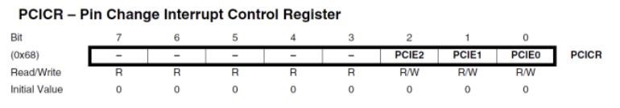
E209 – Sistemas Microcontrolados e Microprocessados
Pin Change Interrupt Control Register (PCICR)
Habilita a interrupção no portal;
PCIE0, PCIE1 e PCIE2 se referem, respectivamente, aos portais B, C e D.
OBS.: TAMBÉM É NECESSÁRIO ATIVAR A INTERRUPÇÃO GLOBAL;
PARA ISSO BASTA ADICIONAR A SEGUINTE LINHA DE CÓDIGO DURANTE A INICIALIZAÇÃO:
sei();

Slide 10
E209 – Sistemas Microcontrolados e Microprocessados
Pin Change Mask Register (PCMSK)
Responsável por habilitar a interrupção no pino do portal desejado.
Os registradores PCMSK0, PCMSK1 e PCMSK2 se referem aos portais B, C e D, respectivamente.

Slide 11
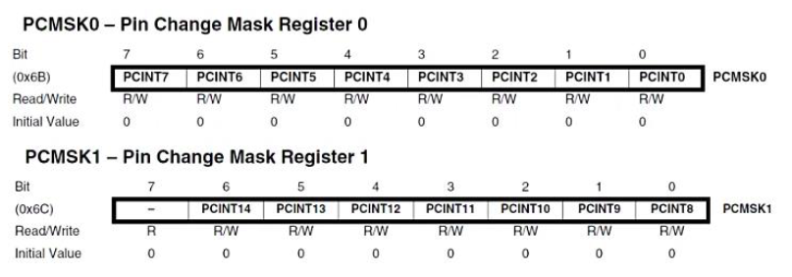
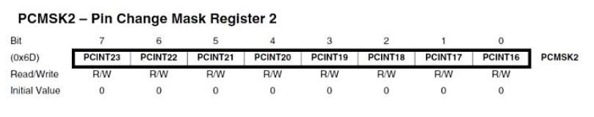
E209 – Sistemas Microcontrolados e Microprocessados
Pin Change Mask Register (PCMSK)

Slide 12
E209 – Sistemas Microcontrolados e Microprocessados
Rotina de Interrupção (ISR)
Para o Portal B:
ISR(PCINT0_vect)
{
//Faz algo
}
Para o Portal C: ​
ISR(PCINT1_vect)​
{ ​
//Faz algo ​
​
}
Para o Portal D: ​
ISR(PCINT2_vect){ ​
//Faz algo ​
​
}

Slide 13
E209 – Sistemas Microcontrolados e Microprocessados
Obrigado!

